Slide 1
§2 词法分析
学时：2
基础知识：PASCAL语言、正规表达式
  正规文法、有限自动机
知识点：词法分析器的作用、地位
  记号、模式
  词法分析器的状态转换图

Slide 2


§2 词法分析
简介
2.1 词法分析器的作用
2.2 词法分析器的输入与输出
2.3 记号的描述和识别
2.4 词法分析程序的设计与实现
2.5 软件工具LEX
小结
作业

Slide 3

简介
任务：把构成源程序的字符串转换成语义上关联的记号序列
编译程序是在单词的级别上来分析和翻译源程序，因此，词法分析是编译的基础
本章内容安排：
首先讨论用手工方式设计并实现词法分析器的方法和步骤
  然后介绍词法分析器的自动生成
词法分析器的作用
源程序的输入与词法分析器的输出
单词符号的描述及识别
词法分析器的设计与实现
  软件工具LEX

Slide 4
2.1 词法分析器的作用
源程序由单词组成，单词是最小的语义单位
词法分析器的功能：
扫描源程序字符流
按照源语言的词法规则识别出各类单词符号
产生用于语法分析的记号序列
词法分析器的辅助功能
跳过源程序中的注释和空白
把错误信息和源程序联系起来（错误定位）
宏预处理

Slide 5
词法分析器的地位
一、词法分析器与语法分析器的关系
    1. 词法分析器作为独立的一遍
    2. 词法分析器作为语法分析器的子程序
    3. 词法分析器与语法分析器作为协同程序
二、分离词法分析器的好处
三、词法分析的一些难点

Slide 6
一、词法分析器与语法分析器的关系
1. 词法分析器作为独立的一遍
字符
词法分析器
记号
字符串源程序
记号流源程序
输出放入一个中间文件
磁盘文件
内存文件

Slide 7
2. 词法分析器作为语法分析器的子程序
取下一记号
字符串
字符
词法
分析器
语法
分析器
源程序
记号
符号表
避免了中间文件
省去了取送符号的工作
有利于提高编译器的效率

Slide 8
3. 词法分析器与语法分析器作为协同程序
协同程序：
  如果两个或两个以上的程序，它们之间交叉地执行，这些程序称为协同程序。
P1
P2
唤醒P2
唤醒P1
唤醒P2
唤醒P1
词法分析程序与语法分析程序在同一遍中，以生产者和消费者的关系同步运行。

Slide 9
二、分离词法分析器的好处
可以简化设计
可以改进编译器的效率
可以加强编译器的可移植性

Slide 10
三、词法分析的一些难点
位置对准
  Fortran要求某些结构出现在输入行的固定位置
空白不作为分隔符
  Fortran中空格是无意义的，可以随便加入
  DO 5 I = 1.25 （赋值语句，DO5I是标识符）
  DO 5 I = 1,25 （循环语句，DO是关键字）
关键字不保留
  PL/I语言的关键字不保留
  IF THEN THEN THEN=ELSE; ELSE ELSE=THEN
Notes:
没对照着书看

Slide 11
2.2 词法分析器的输入与输出
一、词法分析器的实现方法
二、设置缓冲区的必要性
三、配对缓冲区
四、词法分析器的输出

Slide 12
一、词法分析器的实现方法
1.利用词法分析器生成器
  从基于正规表达式的规范说明自动生成词法分析器。
  生成器提供用于源程序字符流读入和缓冲的若干子程序。
2.利用传统的系统程序设计语言来编写
  利用该语言所具有的输入/输出能力来处理读入操作
3.利用汇编语言来编写
  直接管理源程序字符流的读入

Slide 13
二、设置缓冲区的必要性
超前搜索：为了得到某一个单词符号的确切性质，需要超前扫描若干个字符。
  例：> 和 >=
  例：有合法的FORTRAN语句：
      DO99K=1,10 和 DO99K=1.10
    为了区别这两个语句，必须超前扫描到等号后的第一个分界符处。
方便实现读字符和退字符操作，提高词法分析器的效率

Slide 14
三、配对缓冲区
原因：不论缓冲器多大都不能保证单词不被它的边界打断
把一个缓冲器分为相同的两半，每半各含N个字符，一般N=1KB或4KB。
基本方法
… … i f x = y t h e n j : = j + 2 ; eof …
开始指针
向前指针

Slide 15
测试指针的过程(1)
IF 向前指针在左半区的终点 THEN
BEGIN
重新分配右半区；
向前指针前移一个位置
END
ELSE IF 向前指针在右半区的终点 THEN
BEGIN
重新分配左半区；
向前指针移到缓冲区的开始位置
END
ELSE 向前指针前移一个位置；

Slide 16
改进方法
基本方法的缺点：
  更新向前指针时要做二次测试
每半区带有结束标记的缓冲器
  更新向前指针时只要做一次测试
… i f x = y t h eof e n j : = j + 2 ; eof eof
开始指针
向前指针

Slide 17
测试指针的过程(2)
向前指针前移一个位置；
IF 向前指针指向eof THEN BEGIN
IF 向前指针在左半区的终点 THEN BEGIN
重新分配右半区；
向前指针前移一个位置
END
ELSE IF 向前指针在右半区的终点 THEN BEGIN
重新分配左半区；
向前指针指向缓冲区的开始位置
END
ELSE 终止词法分析
END;

Slide 18
四、词法分析器的输出——记号
1.记号、模式和单词
记号：是指某一类单词符号的种别编码，如标识符的记号为id，数的记号为num等。
模式：是指某一类单词符号的构词规则，如标识符的模式是“由字母开头的字母数字串”。
单词：是指某一类单词符号的一个特例，如position是标识符。
机内表示
构词规则
外部表示
2.记号的种类
1.关键字
2.标识符
3.常数
4.运算符
5.分界符

Slide 19
记号的属性
词法分析器在识别出一个记号后，要把与之有关的信息作为它的属性保留下来。
记号影响语法分析的决策，属性影响记号的翻译。
在词法分析阶段，对记号只能确定一种属性
  关键字：一字一种或全体一种，前一种方法较好
  标识符：一般统归一种，也可分为若干种
  常数：一般统归一种，也可按类型分种
  运算符：一符一种或一类一种
  分界符：一般用一符一种
记号的属性是指记号的特征或特性，反映特征或特性的值是属性值
一种一符则种别值可以认为是属性值，一种多符则需给出属性值

Slide 20
赋值语句 P:=I+R*60 的词法分析结果
<id，指向标识符P在符号表中的入口的指针>
<assign_op， >
<id，指向标识符I在符号表中的入口的指针>
<plus_op， >
<id，指向标识符R在符号表中的入口的指针>
<mul_op， >
<num，整数值60>

Slide 21
2.3 记号的描述和识别
识别单词是按照记号的模式进行的，一种记号的模式匹配一类单词的集合。
正规表达式和正规文法是描述模式的重要工具。
一、词法与正规文法
二、记号的文法
三、状态转换图与记号的识别

Slide 22
一、词法与正规文法
把源语言的文法G分解为若干子文法：
  G₀、 G₁、G₂、…、G_{n}
语法
词法
词法：描述语言的标识符、常数、运算符和标点符号等记号的文法
语法：借助于记号来描述语言的结构的文法
—— 正规文法
—— 上下文无关文法

Slide 23
二、记号的文法
1.标识符
2.常数
  (1) 整数
  (2) 无符号数
3.运算符
4.分界符
5.关键字

Slide 24
1.标识符
标识符定义为“由字母打头的、由字母或数字组成的符号串”
描述标识符集合的正规表达式：
  letter(letter|digit)*
表示标识符集合的正规定义式：
  letter → A|B|…|Z|a|b|…|z
  digit → 0|1|…|9
  id → letter(letter|digit)*

Slide 25
把正规定义式转换为相应的正规文法
(letter|digit)*
= ε | (letter|digit)⁺
= ε | (letter|digit) (letter|digit)*
= ε | letter(letter|digit)* | digit(letter|digit)*
= ε | (A|…|Z|a|…|z)(letter|digit)*
| (0|…|9)(letter|digit)*
= ε | A(letter|digit)* | … | Z(letter|digit)*
| a(letter|digit)* | … | z(letter|digit)*
| 0(letter|digit)* | … | 9(letter|digit)*

Slide 26
标识符的正规文法
  id → A rid|…|Z rid|a rid|…|z rid
  rid → ε |A rid|B rid|…|Z rid
  |a rid|b rid|…|z rid
  |0 rid|1 rid|…|9 rid
一般写作：
  id → letter rid
  rid → ε | letter rid | digit rid

Slide 27
2.常数——整数
描述整数结构的正规表达式为：
  (digit)⁺
对此正规表达式进行等价变换：
  (digit)⁺ = digit(digit)*
  (digit)* = ε | digit(digit)*
整数的正规文法：
  digits → digit remainder
  remainder → ε | digit remainder

Slide 28
2.常数——无符号数
无符号数的正规表达式为：
  (digit)⁺ (.(digit)⁺)? (E(+|-)?(digit)⁺)?
正规定义式为
  digit → 0|1|…|9
  digits → digit⁺
  optional_fraction → (.digits)?
  optional_exponent → (E(+|-)?digits)?
  num → digits optional_fraction optional_exponent

Slide 29
把正规定义式转换为正规文法
(digit)⁺ (.(digit)⁺)? (E(+|-)?(digit)⁺)?
=(digit)⁺ (.(digit)⁺ |ε) (E(+|-|ε)(digit)⁺ |ε)
=digit(digit)* (.digit(digit)*|ε) (E(+|-|ε)digit(digit)*|ε)
num1 表示无符号数的第一个数字之后的部分
num2 表示小数点以后的部分
num3 表示小数点后第一个数字以后的部分
num4 表示E之后的部分
num5 表示(digit)*
digits 表示(digit)⁺

Slide 30
无符号数分析图
digit (digit)* (. digit (digit)*|ε) (E (+|-|ε) digit (digit)* |ε)
num4
num3
num2
num1
num

Slide 31
无符号数的正规文法
num → digit num1
num1 → digit num1 | . num2 | E num4 | ε
num2 → digit num3
num3 → digit num3 | E num4 | ε
num4 → + digits | - digits |digit num5
digits → digit num5
num5 → digit num5 | ε

Slide 32
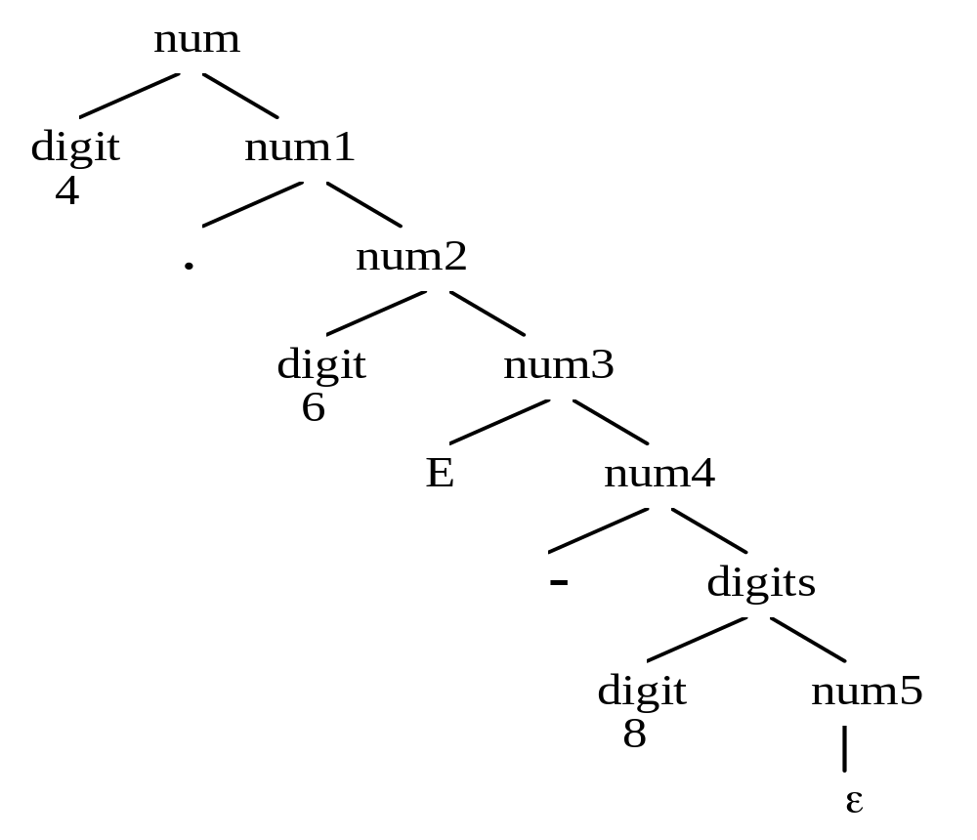
无符号数 4.6E-8 的分析树

Slide 33
3.运算符
关系运算符的正规表达式为：
  < |<= | = | <> | >= | >
正规定义式：
  relop →< |<= | = | <> | >= | >
关系运算符的正规文法：
  relop → < | < equal | = |< greater | > | > equal
  greater → >
  equal → =

Slide 34
三、状态转换图与记号的识别
1. 状态转换图
2. 利用状态转换图识别记号
3. 为线性文法构造相应的状态转换图
  (1) 状态集合的构成
  (2) 状态之间边的形成

Slide 35
1. 状态转换图
状态转换图是一张有限的有向图
  图中结点代表状态，用圆圈表示。
  状态之间用有向边连接。
  边上的标记代表在射出结状态下，可能出现的输入符号或字符类。
x
1
2
y
3

Slide 36
标识符的状态转换图
标识符的文法产生式：
  id → letter rid
  rid → ε | letter rid | digit rid
标识符的状态转换图
letter/digit
letter
other
*
0
1
2
Notes:
没看懂

Slide 37
2. 利用状态转换图识别记号
letter/digit
letter
other
*
0
1
2
终态结2上的星号，表示多读了一个字符，指针需要回退一个字符
语句 DO99K=1.10 中标识符 DO99K 的识别过程：
状态 0
状态1
状态1
状态1
状态1
状态1
状态2
读入D
读入O
读入9
读入9
读入K
读入=
Notes:
看到此处

Slide 38
3. 为线性文法构造相应的状态转换图
(1) 状态集合的构成
对文法G的每一个非终结符号设置一个对应的状态
文法的开始符号对应的状态称为初态
增加一个新的状态，称为终态。
(2) 状态之间边的形成
对产生式A→aB，从A状态到B状态画一条标记为a的边
对产生式A→a，从A状态到终态画一条标记为a的边
对产生式A→ε，从A状态到终态画一条标记为ε的边

Slide 39
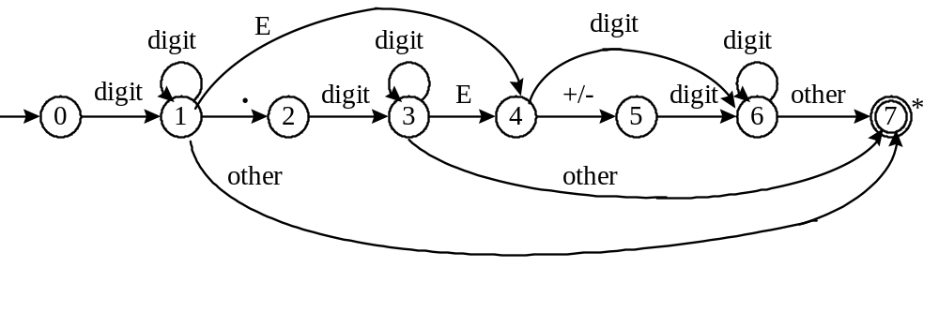
无符号数的右线性文法的状态转换图

Slide 40
2.4 词法分析器的设计与实现
步骤：
  给出描述该语言各种单词符号的词法规则
  画出状态转换图
  根据状态转换图构造词法分析器
一、文法及状态转换图
  1. 语言说明
  2. 记号的正规文法
  3. 状态转换图
二、词法分析器的构造
三、词法分析器的实现
  1. 输出形式
  2. 设计全局变量和过程
  3. 编制词法分析器

Slide 41
一、文法及状态转换图
1. 语言说明
  标识符：以字母开头的、后跟字母或数字组成的符号串。
  保留字：标识符的子集。
  无符号数：同PASCAL语言中的无符号数。
  关系运算符：<、<=、=、<>、>=、>。
  算术运算符和分隔符：+、-、*、/、(、)、:、’、；等。
  赋值号： :=
  注释标记：以‘/*’开始，以‘*/’结束。
  单词符号间的分隔符：空格

Slide 42
2. 记号的正规文法
1) 标识符的文法
  id → letter rid
  rid → ε | letter rid | digit rid
2) 无符号整数的文法
  digits → digit remainder
  remainder → ε | digit remainder

Slide 43
3) 无符号数的文法
  num → digit num1
  num1 → digit num1 | . num2 | E num4 | ε
  num2 → digit num3
  num3 → digit num3 | E num4 | ε
  num4 → + digits | - digits |digit num5
  digits → digit num5
  num5 → digit num5 | ε
4) 关系运算符的文法
  relop → < | < equal | = |< greater | > | > equal
  greater → >
  equal → =

Slide 44
5) 赋值号的文法
  assign_op → :equal
  equal → =
6)算术运算符和分隔符
  single → + | - | * | / | ( | ) | : | ‘ | ；
7) 注释头符号的文法
  note → / star
  star → *

Slide 45
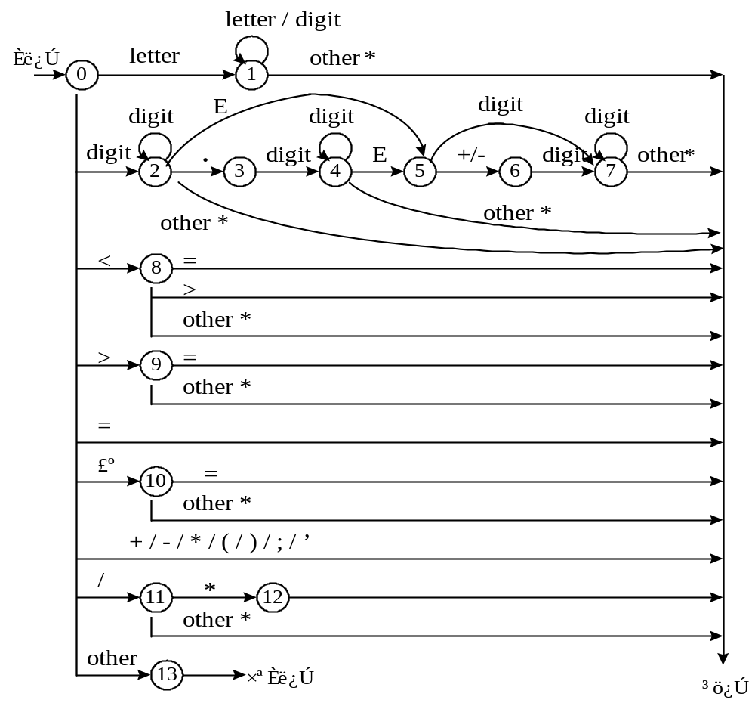
3. 状态转换图
读去注释状态
错误处理状态

Slide 46
二、词法分析器的构造
根据上述状态转换图，再加上相应的语义动作，就可以构造出的词法分析器的算法框图。

Slide 47
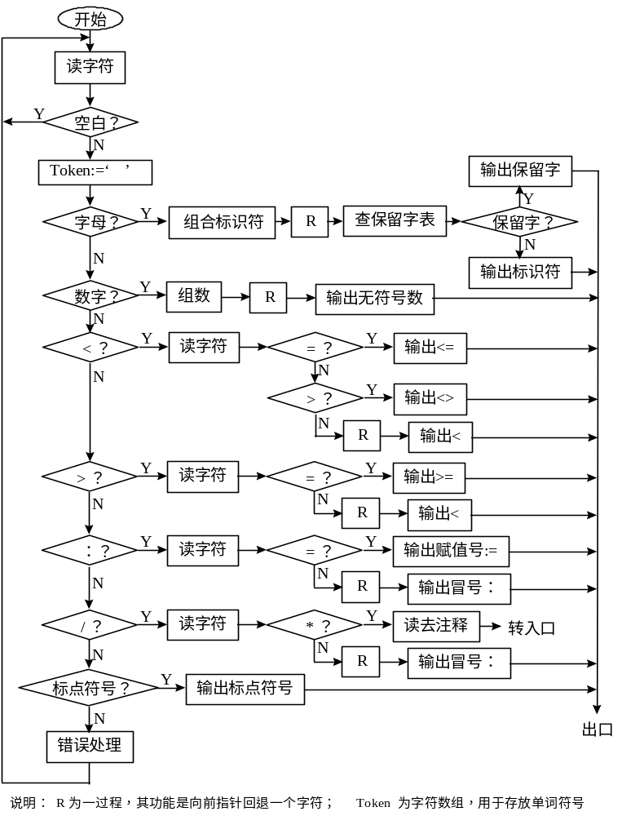

Slide 48
三、词法分析器的实现
1. 输出形式
2. 设计全局变量和过程
3. 编制词法分析器

Slide 49
1. 输出形式
利用翻译表，将识别出的单词的记号以二元式的形式加以输出
二元式的形式：
  <记号，属性>

Slide 50
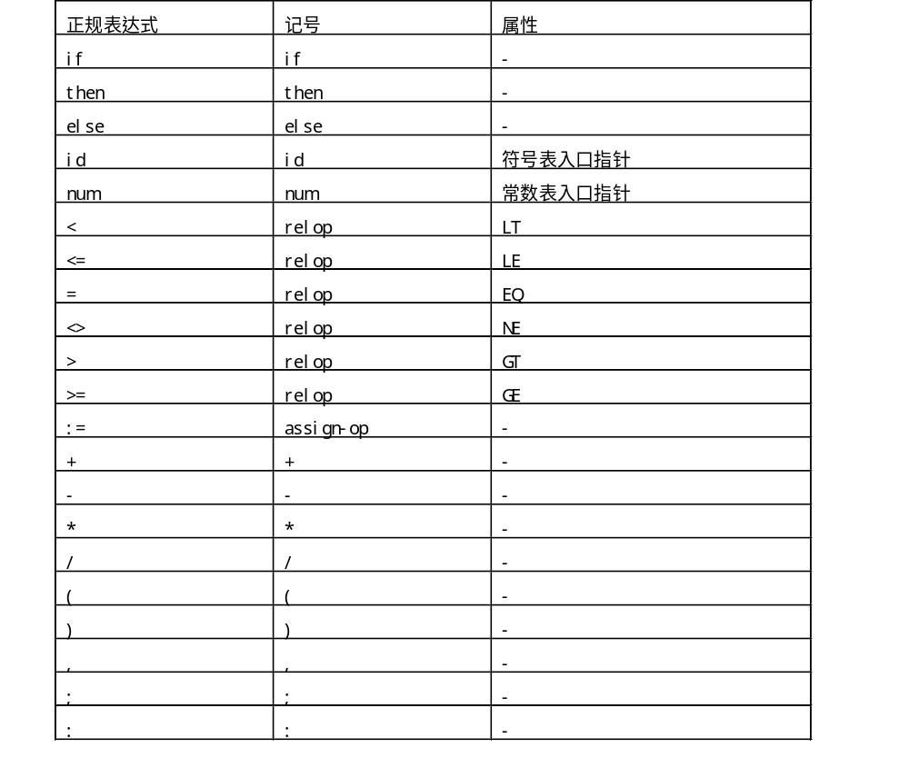

Slide 51
2. 设计全局变量和过程
转换图中的每一状态，分别用一段程序实现。
如果某一状态有若干条射出边，则程序：
  读一个字符
  根据读到的字符，选择标记与之匹配的边到达下一个状态，即程序控制转去执行下一个状态对应的语句序列。
Notes:
没看懂！

Slide 52
(1) char：字符变量，存放当前读进的字符。
(2) token：字符数组，存放单词的字符串。
(3) lexemebegin：字符指针，指向输入缓冲区中当前单词的开始位置。
(4) forward：字符指针，向前扫描指针。
(5) buffer：字符数组，输入缓冲区。
(6) getchar：读字符过程，每调用一次，读进一个字符，并把它放入char中，且向前指针forward指向下一个字符。
(7) getnbc：过程，每次调用时，检查char中是否为空字符，若是，则反复调用该过程，直到char进入一个非空字符为止。
(8) cat：过程，每次调用把当前char中的字符与token中的字符串连接起来。

Slide 53
(9) letter和digit：布尔函数，分别判断char中的字符是否为字母或数字，若是则返回true，否则返回false。
(10) retract：过程，向前扫描指针forward后退一个字符。
(11) reserve：函数，查保留字表，若此函数的返回值为0，则表示token中的字符串是标识符，否则为保留字。
(12) DTB：十/二进制的转换过程，它将token中的数字串转换成二进制的数值表示。
(13) buildlist：过程，为标识符、常数等建立符号表。
(14) error：错误处理函数。
(15) return：返回过程，收集并携带必要的信息返回调用程序。

Slide 54
3. 编制词法分析器（方法一）
start: token:=‘’;
getchar;
getnbc;
case char of
‘a’..‘z’: begin
while letter or digit do
begin cat; getchar end;
retract;
c:=reserve;
if c=0 then begin
buildlist; return(ID, 指向该标识符在符号表的入口指针)
end
else return (保留字的记号，-)
end;

Slide 55
‘0’..‘9’: begin
while digit or ‘.’ or ‘E’ or ‘+’ or ‘-’ do
begin cat; getchar end;
return(num, 该数在常数表的入口指针)
end;
‘<’ : begin
getchar
if char=‘=’ then return(relop, LE)
else if char=‘>’ then return(relop, NE)
else begin retract; return(relop, LT) end
end;
‘=’ : return(relop, EQ);
‘>’ : begin
getchar;
if char=‘=’ then return(relop, GE);
else begin retract; return(relop, GT) end
end;

Slide 56
‘:’ : begin
getchar;
if char=‘=’ then return(assign-op, -);
retract; return(‘:’, -)
end;
‘+’ : return(‘+’, -);
‘-’ : return(‘-’, -);
‘(’ : return(‘(’, -);
‘)’ : return(‘)’, -);
‘;’ : return(‘;’, -);

Slide 57
‘/’ : begin
getchar;
if char=‘*’ then
loop_1: begin
getchar;
while not ‘*’ do getchar;
getchar;
if char=‘/’ then break;
goto loop_1;
end
else begin
retract;
return(‘/’, - )
end
end of case;
error;

Slide 58
3. 编制词法分析器（方法二）
start: B:=true;
state:=0;
while B do
case state of
0:case char of
‘a’..’z’:stata:=1;
‘0’..’9’:state:=2;
‘<‘ :state:=8;
……
‘+’ :return(add-op,-)
……
1:case char of
‘a’..’z’:state:=1;
‘0’..’9’:state:=1;
othrewise: B:=false;
2:
………

Slide 59
2.5 软件工具LEX
使用LEX的流程:
LEX源程序
lex.l
LEX编译器
Lex.yy.c
lex.yy.c
C编译器
Lex.yy.o 或a.out
字符流源程序
a.out
记号序列
Lex.yy.o可以和其它程序的目标代码连接
a.out是可执行的目标程序，可以作为独立运行的词法分析器

Slide 60
主要内容
一、LEX规格说明
二、LEX的工作原理
  说明部分
  %%
  翻译规则
  %%
  辅助过程
  1. 说明部分
  2. 翻译规则
  3. 辅助过程
  1. LEX的工作过程
  2. 处理二义性问题的两条规则
  3. LEX工作过程举例
  4. 控制执行程序

Slide 61
一、LEX规格说明——1.说明部分
包括：
  变量说明
  标识符常量说明
  正规定义
正规定义中的名字可在翻译规则中用作正规表达式的成分
C语言的说明必须用分界符“ %{ ”和“ }% ”括起来。
  出现在括号中的任何东西都直接抄写到词法分析器Lex.yy.c中，不作为正规定义和翻译规则的一部分。在第三节中的辅助过程也按同样方式处理

Slide 62
一、LEX规格说明——2.翻译规则
形式：
  P1 { 动作1 }
  P2 { 动作2 }
  …
  Pn { 动作n }
Pi 是一个正规表达式，描述一种记号的模式。
动作i 是C语言的程序语句，表示当一个串匹配模式Pi时，词法分析器应执行的动作。

Slide 63
一、LEX规格说明——3.辅助过程
对翻译规则的补充
翻译规则部分中某些动作需要调用的过程，如果不是C语言的库函数，则要在此给出具体的定义。
这些过程也可以存入另外的程序文件中，单独编译，然后和词法分析器连接装配在一起。

Slide 64
LEX源程序举例
LEX生成的词法分析器的执行：最长匹配原则
传递单词的属性，是把属性值赋给全程变量yylval
正规定义式：
  if → if
  then → then
  else → else
  relop → < | <= | = | <> | > | >=
  id → letter(letter|digit)*
  num → digit⁺(.digit⁺)?(E(+|-)?digit⁺)?

Slide 65
相应的LEX规格说明
/* 说明部分 */
  %{
  /* C语言描述的标识符常量的定义，如LT、LE、EQ、NE、GT、GE、IF、THEN、ELSE、ID、NUMBER、RELOP */
  extern yylval;
  %}
  /* 正规定义式 */
  delim [ \t\n]
  ws {delim}⁺
  letter [A-Za-z]
  digit [0-9]
  id {letter}({letter}|{digit})*
  num {digit}⁺(\.{digit}⁺)?(E[+\-]?{digit}⁺)?
  %%

Slide 66
/* 规则部分 */
{ws} {/* 没有动作，也不返回 */}
if { return(IF); }
then { return(THEN); }
else { return(ELSE); }
{id} { yylval=install_id(); return(ID); }
{num} { yylval=install_num(); return(NUMBER); }
“<” { yylval=LT; return(RELOP); }
“<=” { yylval=LE; return(RELOP); }
“=” { yylval=EQ; return(RELOP); }
“<>” { yylval=NE; return(RELOP); }
“>” { yylval=GT; return(RELOP); }
“>=” { yylval=GE; return(RELOP); }
%%

Slide 67
/* 辅助过程 */
install_id() {
/* 把单词插入符号表并返回指针，
yytext指向该单词的第一个字符，
yyleng给出它的长度 */
}
install_num() {
/* 类似于上面的过程，但单词是常数 */
}

Slide 68
LEX解决冲突的方式
根据规则定义的先后次序
    解决了例子中关键字和标识符的冲突
最长匹配原则
    解决了例子中诸如 “<” 和 “<=” 的冲突

Slide 69
二、LEX的工作原理——1.工作过程
扫描每一条翻译规则Pi，为之构造一个非确定的有限自动机NFA Mi
将各条翻译规则对应的NFA Mi合并为一个新的NFA M
ε
ε
ε
q₁
NFA M₁
p₁
开始
ε
ε
0
q₂
NFA M₁
p₂
ε
ε
ε
ε
q_{n}
NFA M₁
p_{n}
将NFA M确定化为DFA D，并生成该DFA D的状态转换矩阵和控制执行程序。

Slide 70
二、LEX的工作原理——2.二义性处理
最长匹配原则
优先匹配原则
在识别单词符号过程中，当有几个规则看来都适用时，则实施最长匹配的那个规则。
如有几条规则可以同时匹配一字符串，并且匹配的长度相同，则实施最上面的规则。

Slide 71
二、LEX的工作原理——3.工作过程举例
%%
a { }
abb { }
{a}*b{b}* { }
%%

Slide 72
读LEX源程序，分别生成非确定的有限自动机
开始
a
a
1
2
abb
开始
a
b
b
3
4
5
6
a
b
{a}*b{b}*
开始
b
7
8

Slide 73
合并为一个NFA M
ε
a
1
2
开始
ε
a
b
b
0
3
4
5
6
a
b
ε
b
7
8

Slide 74
将该NFA M确定化为DFA D
  DFA D=({a,b},{A,B,C,D,E,F},A,{B.C.E.F},ϕ)
  其中：A={0,1,3,7} B={2,4,7} C={8}
  D={7} E={5,8} F={6,8}
b
B
E
a
a
开始
a
A
D
b
b
b
b
F
C
b

Slide 75
二、LEX的工作原理——4.控制执行程序
b
B
E
输入字符串为 aba…
读入 状态
- A
a B
b E
a -
a
a
开始
a
b
A
D
b
b
b
C
F
b
  A={0,1,3,7}
  B={2,4,7}
  C={8}
  D={7}
  E={5,8}
  F={6,8}

Slide 76
小 结
词法分析器的作用
与语法分析器的关系
  独立、子程序、协同程序
配对缓冲区
  必要性、算法
记号
  记号、模式、单词
  属性
  二元式形式 <记号，属性>
  描述：正规表达式、正规文法
  识别：状态转换图

Slide 77
小 结（续）
词法分析器的设计与实现
  各类单词符号的正规表达式
  各类单词符号的正规文法
  构造与文法相应的状态转换图
  合并为词法分析器的状态转换图
  增加语义动作，构造词法分析器的程序框图
  确定输出形式、设计翻译表
  定义变量和过程
  编码实现
软件工具LEX
  规格说明、工作原理

Slide 78
作业
1
3 (b) (c)
4 (a)
上机实验题：7与14合并

